Slide 1
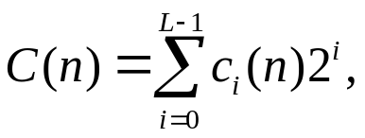









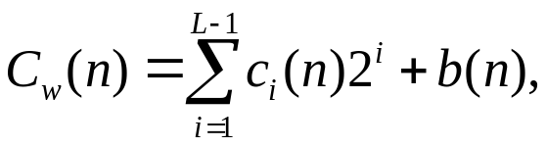




Лекция 2. Вложение в наименьшие значащие биты (НЗБ).
Модель ПО: pgm(8-битовое изображение с градациями серого).
(типично L = 8 или 16 (для медицинских изображений)).
Представление яркости n-го пикселя в двоичной базе: где - двоичные коэффициенты.
Пример:
Метод погружения (СГ-НЗБ-замена): где - погружаемый в n-ый пиксель бит информации (0 или 1).
Пример:
Если
Если
Метод извлечения: при отсутствии помех - очевиден.

Slide 2
Преимущества СГ-НЗБ:
- Просто реализуется.
- Дает небольшие искажения ПО.
- Выглядит секретно, поскольку НЗБ кажутся в ПО равновероятными и не зависящими от других бит и других пикселей, а w(n) тоже равновероятна и независима вследствие шифрования.
- Дает большую скорость вложения (1 бит/пиксель).
- Допускает обобщение, когда секретная информация вкладывается не во все, а лишь в определенные пиксели, задаваемые секретным стегоключом (правда, это понижает скорость вложения).
Недостатки СГ-НЗБ:
- Она не является в действительности секретной (т.е. легко обнаруживается с использованием существующих методов).
- Секретная информация легко удаляется без искажения ПО при помощи “рандомизации” ПО.
Усовершенствование СГ-НЗБ:
Далее будут представлены такие системы, которые менее чувствительны к простейшим методам стегоанализа (см. F5, Outguess).
СГ-НЗБ, описанную выше, будем называть примитивной СГ-НЗБ.

Slide 3
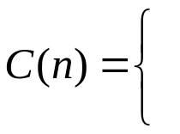
Методы стегоанализа примитивной СГ-НЗБ:
1. Визуальная атака
2. Атака первого порядка (гистограммная)
3. Атаки высоких порядков (в частности атака 2-го порядка или парный стегоанализ)
Рассмотрим основные атаки.
1.Визуальная атака:
Преобразовать полутоновое изображение в черно-белое по правилу: белое, если c₀(n) = 1; черное, если c₀(n) = 0;
Тогда, если вложения не было, то будут просматриваться некоторые контуры изображения; если было, то получим чисто шумовое поле.

Slide 4
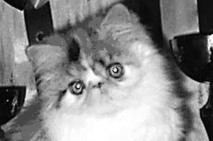
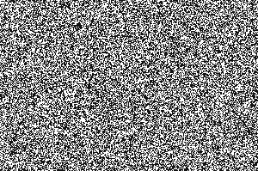
Изображение с вероятностью вложения 100%
Изображение с вероятностью вложения 100% после визуальной атаки

Slide 5
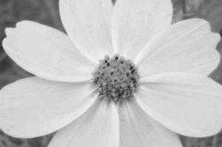
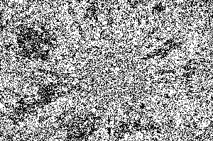
Изображение с вероятностью вложения 50%
Изображение с вероятностью вложения 50% после визуальной атаки

Slide 6
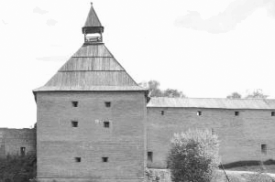
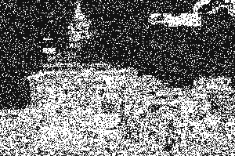
Изображение с вероятностью вложения 25%
Изображение с вероятностью вложения 25% после визуальной атаки

Slide 7
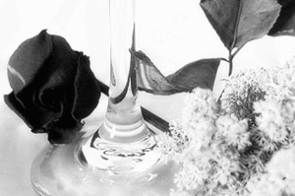
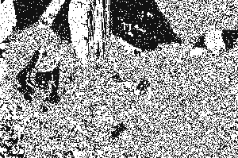
Изображение с вероятностью вложения 10%
Изображение с вероятностью вложения 10% после визуальной атаки

Slide 8
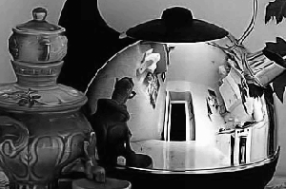
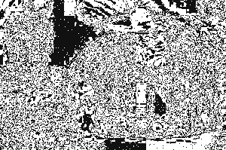
Изображение с вероятностью вложения 5%
Изображение с вероятностью вложения 5% после визуальной атаки

Slide 9
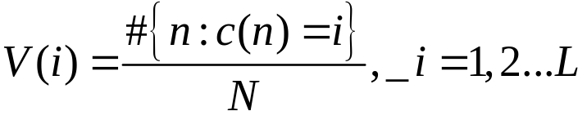
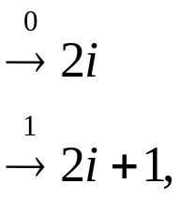
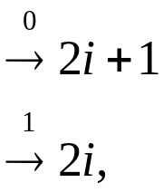




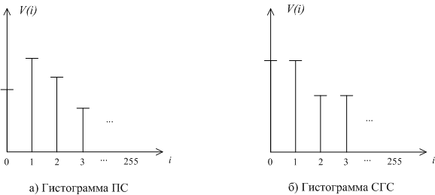
2.Гистограммная атака:
Определение. Гистограммой изображения C(n), n=1,2…N, называется распределение яркостей по пикселям, т.е.
Свойство СГ-НЗБ:
Если полагать, что то то есть получим следующие гистограммы С(n) и С_{W}(n):

Slide 10
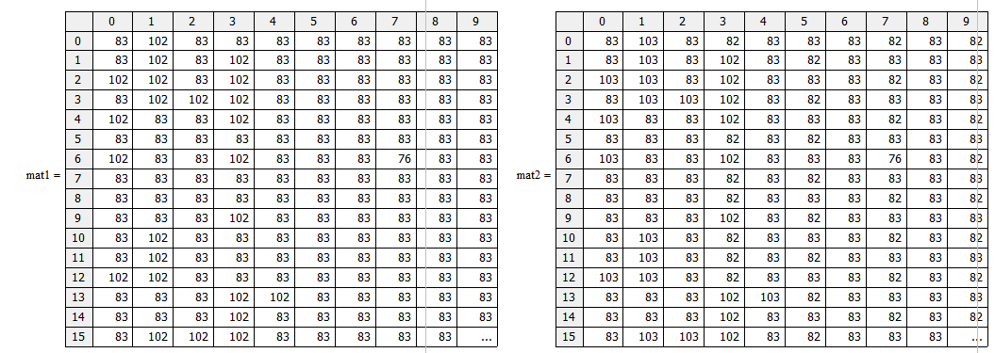

Пример матрицы двух изображений, без вложения и с вложением 100%

Slide 11
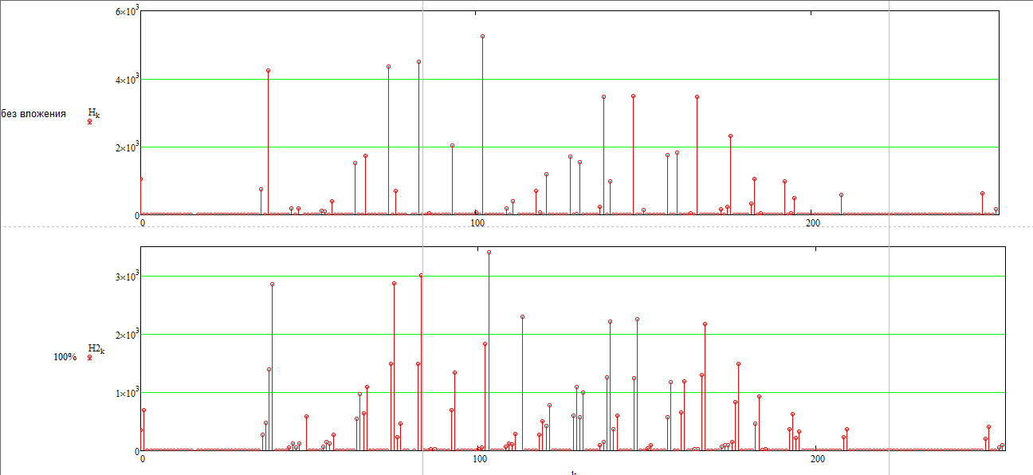

Slide 12
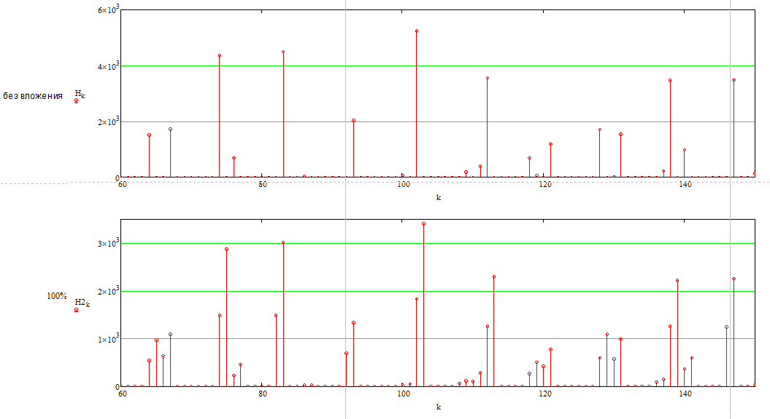

Slide 13
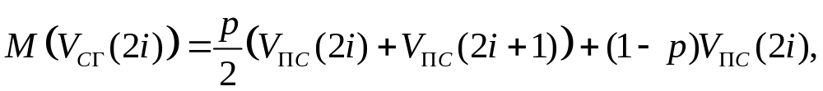
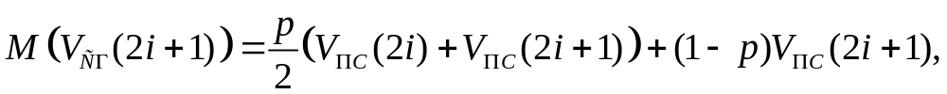

Замечание 1. Поскольку в действительности вкладываемая информация W(n) является случайной то гистограмма для СГ не будет в точности соответствовать рисунку б).
Замечание 2. Для сообщений СГ-НЗБ (при вложении по ключу с вероятностью p в каждый пиксель, получим соотношение: откуда видно, что если p<<1.
Рассмотрим статистический критерий обнаружения СГ-НЗБ, основанный на близости соседних значений гистограммы V_{СГ}(2i) и V_{СГ}(2i+1).

Slide 14
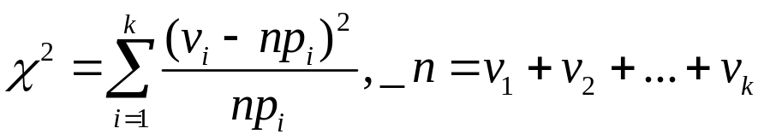
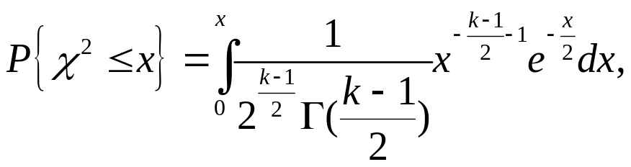
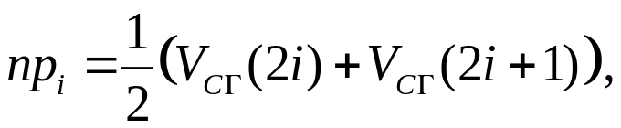
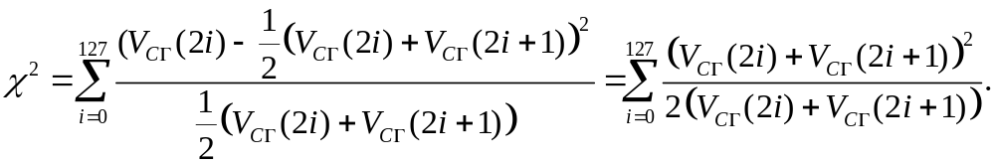
Положим для упрощения p = 1 и будем использовать так называемое χ² – распределение и, соответственно, χ² – тест.
Из теории вероятности известно, что, если v_{i}, i =1,2...k, случайный вектор частот, характеризующийся вероятностями p₁, p₂…p_{k}, то случайная величина будет иметь в пределе (n→∞) так называемое χ² – распределение с к-1 степенями свободы: где Г(·) – гамма функция.
Положим, что v_{i} = v_{СГ}(2i), i=0,1…(L-1)/2. Тогда при вложении по методу НЗБ получаем и χ² – статистика принимает вид

Slide 15
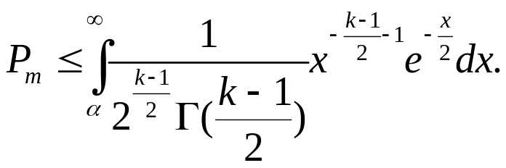
Критерий χ² – обнаружения СГ-НЗБ.
Если χ² < α, то СГ-НЗБ присутствует, если χ² ≥ α, то СГ-НЗБ отсутствует.
Вероятность пропуска СГ можно рассчитать как
Если P_{m} задано, то можно найти требуемый параметр α. Расчет P_{fa} производится экспериментально для различных ПО.

Slide 16
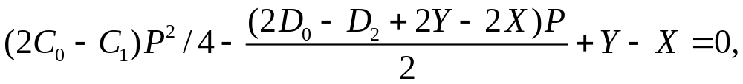
3. Атака с использованием статистики 2-го порядка (Анализ пар выборок).
[S.Dumitresch, et al, “Detection at LSB Steganography via Sample Pair Analysis”, LNCS 2578, pp.355-372,2003]1.
Введем обозначения для 8-битных изображений:
С₀ – количество пар, которые совпадают в первых 7-ми битах,
С₁ – количество пар, которые отличаются на 1 в первых 7-ми битах,
D₀ – количество пар, которые совпадают во всех битах,
D₁ – количество пар, которые отличаются на 2,
X – количество пар вида (2k, 2k-1), где k целое число,
Y – количество пар вида (2k+1, 2k), где k целое число.
Тогда оценка вероятности p вложения бита в СГ-НЗБ может быть найдена как наименьший вещественный корень квадратного уравнения: при условии, что 2С₀ > С₁.

Slide 17
Пример методов стегоанализа 1-го и 2-го порядка для типичного 8-битного изображения размера 256х256 пикселей.
P | Величина χ² | Оценка P по методу парного анализа
“0” (отсутствие СГ) | 60000 | 0
0,0005 | 59994 | 0,000426
0,01 | 58371 | 0,010237
0,05 | 53910 | 0,04949
0,1 | 48046 | 0,101321
0,5 | 15066 | 0,551201
1,0 (вложение во все пиксели) | 45 | 0,995306

Slide 18
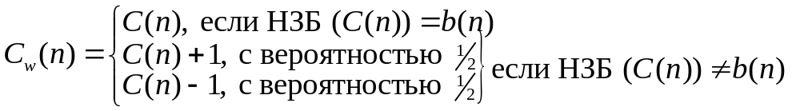
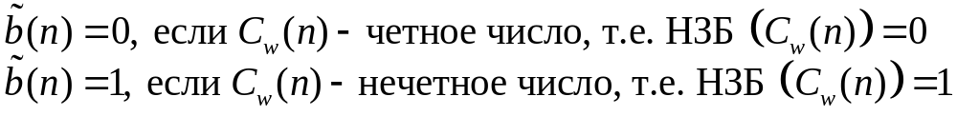
Согласованные СГ-НЗБ
Процедура вложения
Процедура извлечения
Основная идея использования ±1НЗБ вместо обычного НЗБ-замещения состоит в том, что обычное НЗБ обладает некоторой несимметрией. Это в свою очередь, приводит к появлению характерных статистических признаков, позволяющих сделать процедуру обнаружения более надежной.
Для СГ НЗБ±1 разработаны достаточно сложные методы стегоанализа, отличные от рассмотренных ранее для обычных СГ-НЗБ:
1. Гистограммный метод;
2. Метод калибровки изображений;
3. Метод использования статистики второго порядка.

